Slide 1
PROGRAMA DE SAÚDE DA CRIANÇA:
Um Projeto de Intervenção no Município de Campinas do Sul – RS
Diego Grando
Orientadora: Juliana Gagno
Pelotas, 2014

Slide 2
Introdução
Crianças pertencentes a faixa etária de 0 a 72 meses, moradoras na área de abrangência da unidade.
Município de Campinas do Sul - norte do estado do Rio Grande do Sul, com uma população de pouco mais de 5 mil habitantes. Principal atividade econômica: agricultura.

Slide 3
Introdução
A unidade básica está situada em um prédio anexo ao hospital da cidade.
Dos profissionais da unidade estiveram diretamente envolvidos na ação: duas enfermeiras, duas técnicas em enfermagem e um médico, além das ACS.

Slide 4
Introdução
Antes da ação programática: atendimentos às crianças apenas por demanda espontânea;
Não havia a possibilidade de agendamento de consultas e a grande maioria desses atendimentos eram realizados devido a problemas de saúde.

Slide 5
Objetivo da Intervenção
Melhorar a atenção à saúde da criança da população adscrita da UBS Campinas do Sul.

Slide 6
Metodologia
Iniciamos o projeto fazendo um levantamento de todas as crianças de 0 a 72 meses presentes na área de abrangência da unidade;
Traçamos maneiras de como realizar a captação dessas crianças; crianças.

Slide 7
Metodologia
As ACS ajudaram na divulgação do projeto;
Divulgamos e explicamos os objetivos da ação em encontros realizados nas comunidades no interior do município;
Iniciamos uma intensa divulgação durante os atendimentos na unidade e durante as Visitas domiciliares.

Slide 8
Objetivos, Metas e Resultados
Objetivo: Ampliar a cobertura da atenção à saúde da criança
Meta: Ampliar a cobertura da atenção à saúde de crianças entre zero e 72 meses da unidade saúde para 60%

Slide 9
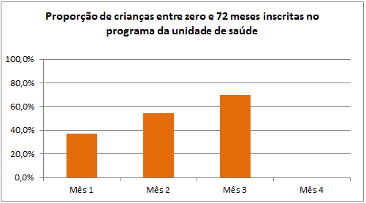
Objetivos, Metas e Resultados
Resultado:

Slide 10
Objetivos, Metas e Resultados
Objetivo: Aumentar a adesão ao programa de Saúde da Criança.
Meta: Fazer com que a primeira consulta de puericultura seja realizada, em 90% ou mais dos atendimentos, ainda na primeira semana de vida da criança.

Slide 11
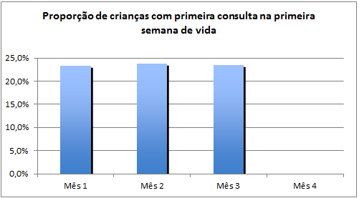
Objetivos, Metas e Resultados
Resultado:

Slide 12
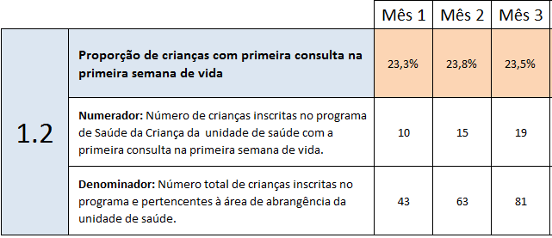
Objetivos, Metas e Resultados
Resultado

Slide 13
Objetivos, Metas e Resultados
Objetivo: Melhorar a qualidade do atendimento à saúde bucal.
Meta: Fornecer orientações sobre higiene bucal e sobre prevenção da cárie a 100% dos responsáveis das crianças cadastradas no projeto.

Slide 14
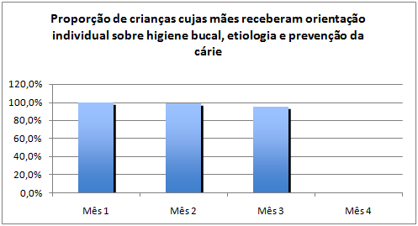
Objetivos, Metas e Resultados
Resultado:

Slide 15
Objetivos, Metas e Resultados
Objetivo: Mapear as crianças de risco pertencentes à área de abrangência da unidade.
Meta: Realizar busca ativa a pelo menos 80% das crianças que faltarem as consultas agendas

Slide 16
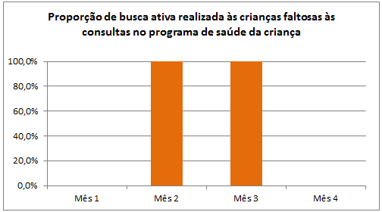
Objetivos, Metas e Resultados
Resultado

Slide 17
Objetivos, Metas e Resultados
Objetivo: Contribuir para a promoção de saúde das crianças
Meta: Monitorar o crescimento em 100% das crianças.

Slide 18
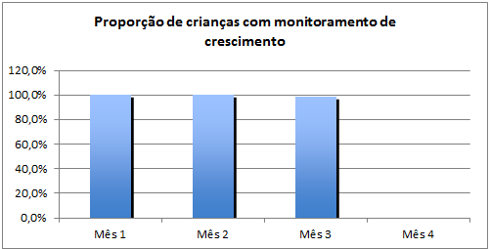
Objetivos, Metas e Resultados
Resultado:

Slide 19
Objetivos, Metas e Resultados
Objetivo: Contribuir para a promoção de saúde das crianças.
Meta: Monitorar 100% das crianças com déficit de peso.

Slide 20
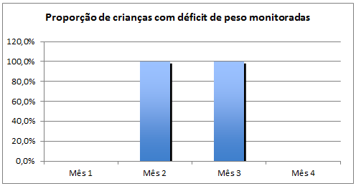
Objetivos, Metas e Resultados
Resultado:

Slide 21
Objetivos, Metas e Resultados
Objetivo: Contribuir para a promoção de saúde das crianças.
Meta: Monitorar 100% das crianças com excesso de peso.

Slide 22
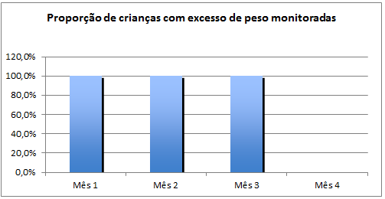
Objetivos, Metas e Resultados
Resultado:

Slide 23
Objetivos, Metas e Resultados
Objetivo: Contribuir para a promoção de saúde das crianças.
Meta: Monitorar o desenvolvimento em 100% das crianças.

Slide 24
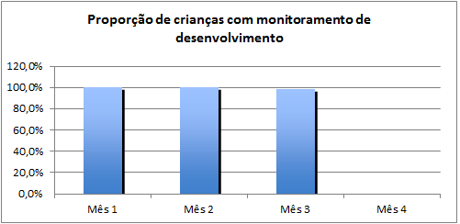
Objetivos, Metas e Resultados
Resultado:

Slide 25
Objetivo, Metas e Resultados
Objetivo: Contribuir para a promoção de saúde das crianças.
Meta: Vacinar 100% das crianças de acordo com a idade.

Slide 26
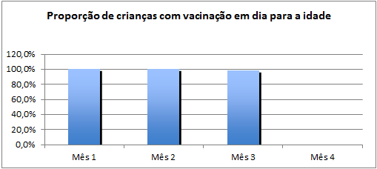
Objetivo, Metas e Resultados
Resultado

Slide 27
Objetivo, Metas e Resultados
Objetivo: Contribuir para a promoção de saúde das crianças.
Meta: Realizar suplementação de ferro em 100% das crianças.

Slide 28
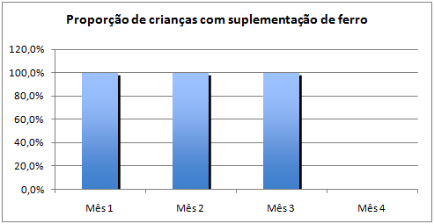
Objetivo, Metas e Resultados
Resultado:

Slide 29
Objetivo, Metas e Resultados
Objetivo: Contribuir para a promoção de saúde das crianças.
Meta: Realizar teste do pezinho em 90% das crianças até 7 dias de vida.

Slide 30
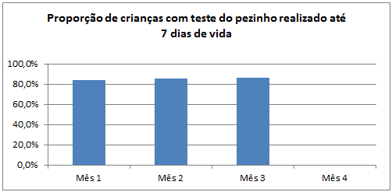
Objetivo, Metas e Resultados
Resultado:

Slide 31
Objetivo, Metas e Resultados
Objetivo: Contribuir para a promoção de saúde das crianças.
Meta: Manter 100% de registro na ficha espelho de saúde da criança.

Slide 32
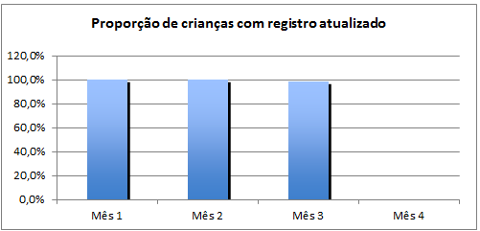
Objetivo, Metas e Resultados
Resultado:

Slide 33
Objetivo, Metas e Resultados
Objetivo: Contribuir para a promoção de saúde das crianças.
Meta: Realizar a avaliação de risco de 100% das crianças participantes no programa.

Slide 34
Objetivo, Metas e Resultados
Resultado:

Slide 35
Objetivos, Metas e Resultados
Objetivo: Contribuir para a promoção de saúde das crianças.
Meta: Dar orientações para prevenir acidentes na infância em 100% das consultas de saúde da criança.

Slide 36
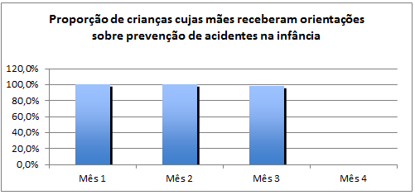
Objetivos, Metas e Resultados
Resultado:

Slide 37
Objetivos, Metas e Resultados
Objetivo: Contribuir para a promoção de saúde das crianças.
Meta: Colocar 80% das crianças para mamar durante a primeira consulta.

Slide 38
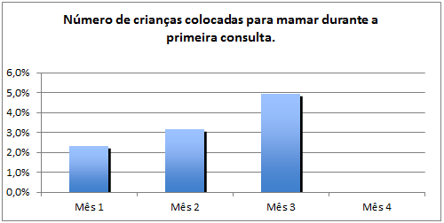
Objetivos, Metas e Resultados
Resultado:

Slide 39
Objetivos, Metas e Resultados
Objetivo: Contribuir para a promoção de saúde das crianças.
Meta: Fornecer orientações nutricionais de acordo com a faixa etária para 100% das crianças.

Slide 40
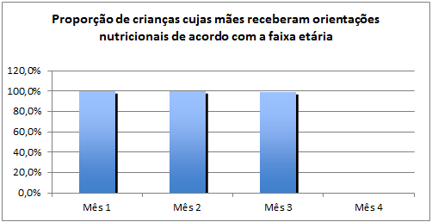
Objetivos, Metas e Resultados
Resultado:

Slide 41
Objetivos, Metas e Resultados
Objetivos e metas relacionados à saúde bucal não alcançados, mas pode-se citar avanços.

Slide 42
Discussão
Benefícios para a equipe e para o serviço:
União da equipe;
Utilização de protocolos;
Maior capacitação dos profissionais de saúde;
Melhora nos registros dos atendimentos;

Slide 43
Discussão
Benefícios para a comunidade:
Extensão da intervenção a outras áreas de intervenção como pré-natal;
Melhoria do acesso;
Mães acompanhando crescimento e desenvolvimento das crianças;

Slide 44
Discussão
Ao final do projeto da intervenção o mesmo já se encontrava completamente enraizado à rotina da unidade.
Sua continuidade é extremamente viável devido a dedicação de praticamente todos membros equipe e uma aceitação imensa da comunidade.

Slide 45
Reflexão crítica sobre o processo pessoal de aprendizagem
Quando iniciei como especializando em saúde da família não imaginava o quanto poderia aprender com o curso, não só na questão da aprendizagem teórica mas sim, e principalmente, na aprendizagem social a qual não a encontramos disponível nas páginas dos livros.

Slide 46
Reflexão crítica sobre o processo pessoal de aprendizagem
Muitas coisas do que aprendi ao longo desse ano levarei para a minha prática clínica diária, mas com certeza o que de melhor levarei é a importância do trabalho em equipe.

Slide 47
Bibliografia
BEHRMAN, Richard E. Et al. Nelson: Princípios de pediatria. 4ª ed. Rio de Janeiro: Guanabara Koogan, 2004.
_________, Richard E. Et al. Nelson: Tratado de pediatria. 18ª ed. Rio de Janeiro: Elsevier, 2009.
BRASIL. Ministério da Saúde. Saúde da Criança: acompanhamento do crescimento e desenvolvimento infantil. Ministério da Saúde: Brasília, 2002.
______. Ministério da Saúde. Saúde da Criança: nutrição infantil: aleitamento materno e nutrição complementar. Ministério da Saúde: Brasília, 2009. Disponível em: http://bvsms.saude.gov.br/bvs/publicacoes/saude_crianca_nutricao_aleitamento_alimentacao.pdf.

